Slide 1
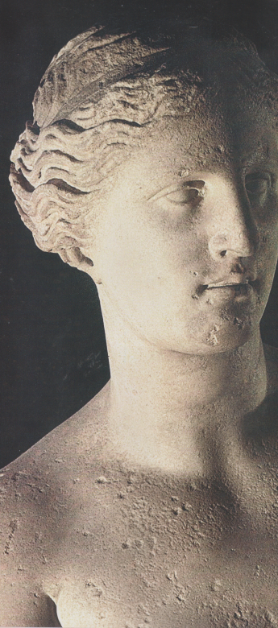
Venere di Milo, 130 a. C. circa, Luovre, Paris

Slide 3
Kouros, giovane greco, 539 a. C. circa, Museo archeologico nazionale, Atene

Slide 5
Michelangelo, Pietà Rondanini, 1554-1562, marmo, particolare, Castello Sforzesco, Milano

Slide 7
Georges Rouault, Ecce Homo, 1952, olio su compensato, Città del Vaticano, Musei Vatica

Slide 8
Sant’Apollinare in Classe,abside, Ravenna,

Slide 9
Beato Angelico, Annunciazione, 1426 circa, particolare, tempera e olio su tavola, Madrid, Prado

